Slide 1
Sjednica Udruženja energetike
Zagreb, 09. prosinca 2020.

Slide 2
Dnevni red
1. Osvrt na Nacrt prijedloga Nacionalne razvojne strategije Republike Hrvatske do
2030. godine
dr.sc. Zvonimir Savić, glavni ekonomist HGK, posebni savjetnik predsjednika Vlade RH za ekonomska pitanja
2. Aktualno i nadolazeće zakonodavstvo u području energetike
Ivo Milatić, državni tajnik za energetiku u Ministarstvu gospodarstva i održivog razvoja sa
suradnicima iz Uprave za energetiku i Uprave za klimatske aktivnosti – Sektor za zaštitu zraka
3. Osnivanje grupacija unutar Udruženja energetike i izbor voditelja:
Grupacija za energetsku učinkovitost
Grupacija trgovaca naftnih derivata
4. Izbor poslovnog tajnika/ice Udruženja
5. Izvještaj o radu Udruženja u 2020. te usvajanje Programa rada za 2021. godinu
6. Razno

Slide 3
Udruženja i zajednice HGK iz područja energetike (3. točka)
Zajednica obnovljivih izvora energije
Udruženje energetike
Zajednica proizvođača opreme i davatelja usluga u naftnoj i plinskoj industriji
Zajednica za ukapljeni naftni plin
Udruženje opskrbljivača i distributera plinom
Zajednica djelatnosti geoloških istraživanja i usluga u rudarstvu
Zajednica za prirodni plin u prometu

Slide 4
Osnivanje grupacija unutar Udruženja energetike i izbor voditelja
Udruženje energetike
Grupacija za energetsku učinkovitost
Grupacija trgovaca naftnih derivata
Grupacija za toplinarsku djelatnost
Damir Miletić,
INA Industrija nafte d.d.
voditelj
Miroslav Kovačec, HEP ESCO d.o.o.
zamjenik voditelja
Vladimir Kuzmić
Crodux derivati dva d.o.o.
voditelj

Slide 5
Grupacija za energetsku učinkovitost
Cilj
povezivanje tvrtki od zajedničkog interesa
zajednički nastup pred nadležnim institucijama
učinkovita proizvodnja, distribucija/prijenos i potrošnja energije
unaprjeđenje sustava obveza energetske učinkovitosti
Aktivnosti
zakonska regulativa
suradnja s nadležnim institucijama
mjere energetske učinkovitosti
financiranje
obveze energetske učinkovitosti
trgovanje utvrđenim uštedama energije
…
Članice Grupacije
Obveznici energetske učinkovitosti
Opskrbljivači energije
Kupci energije
Ostali

Slide 6
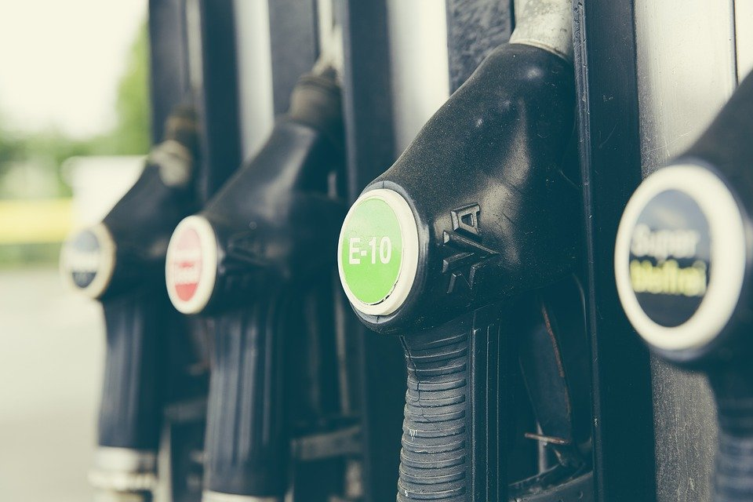
Grupacija trgovaca naftnih derivata
Aktivnosti
Praćenje zakonodavstva
Okolišni zahtjevi
Regulacija tržišta naftnih derivata (kriteriji za dobivanje potrebnih dozvola)
Nadzor kvalitete naftnih derivata koji se stavljaju na tržište
Stavljanje biogoriva na tržište (kvaliteta, vrste biogoriva, smanjenje emisija ...)
Trošarine i carinske bankovne garancije
Goriva iz obnovljivih izvora
Članice Grupacije – NKD
46.71 Trgovina na veliko krutim, tekućim i plinovitim gorivima i srodnim proizvodima
47.3 Trgovina na malo motornim gorivima i mazivima u specijaliziranim prodavaonicama

Slide 7
Izbor poslovnog tajnika/ice Udruženja
Za novu poslovnu tajnicu HGK predlaže
Danijelu Jemrić, višu stručnu suradnicu u Odjelu za energetiku i zaštitu
okoliša Sektora za industriju i održivi razvoj
Koordinatorica aktivnosti Grupacije trgovaca naftnih derivata
Adriana Grzunov, viša stručna suradnica u Odjela za energetiku i zaštitu okoliša Sektora za industriju i održivi razvoj

Slide 8
Pregled važnijih aktivnosti Udruženja u 2020.
Rad obilježen novim uvjetima – COVID-19
Razdoblje ožujak – svibanj aktivnosti usmjerene na komunikaciju s nadležnim ministarstvima u cilju uklanjanja prepreka poslovanju
Sastanci Vijeća Udruženja i Grupacije za toplinarsku djelatnost
Tematski sastanci – elektromobilnost, prirodni plin u prometu, vodik
Udruženje vrlo aktivno u komunikaciji s nadležnim ministarstvom - davanju primjedbi i prijedloga na zakonske, podzakonske i strateške dokumente u proteklom razdoblju
Grupacija za toplinarsku djelatnost - problematika uzrokovana pojedinačnim izdvajanjem korisnika iz centraliziranih toplinskih sustava te pitanje zamjene razdjelnika topline istekom njegovog roka
Radionice u suradnji s MINGOR-om vezano uz natječaje energetske učinkovitosti (OPKK)
Okrugli stolovi Grupacije za toplinarsku djelatnost – financiranje, zakonodavstvo
Prikupljanje prijedloga projekata za financiranje u novom razdoblju 2021-2030 (primjer. Modernizacijski fond) – preko 200 projekata i gotovo 26 mld kuna

Slide 9
Prijedlog programa rada za 2021. godinu
Redovni sastanci Udruženja, Vijeća, grupacija i radnih skupina
Tematski sastanci vezanih uz specifična pitanja
Godišnja konferencija Udruženja energetike
Radionice na teme od interesa članica – tržišta, energetska učinkovitost, klimatski i okolišni zahtjevi, nove tehnologije i dr.
Praćenje, prijedlozi i rad na pripremi zakonske regulative u području energetike
Praćenje i aktivno sudjelovanje u pripremi strateških dokumenata
Zajednički nastup pred nadležnim tijelima vezan uz određenu problematiku
Suradnja s nacionalnim institucijama i akademskom zajednicom
Organizacija poslovnih susreta u Hrvatskoj i inozemstvu (koje zemlje od interesa?)
Sudjelovanje u EU i međunarodnim udruženjima i radnim grupama (Eurochambres – Sustainable Energy Group; EURELECTRIC; EEFIG (EC i UNEP) – Energy Efficiency Financial Institutions Group; drugima?)

Slide 10
Prijedlog aktivnosti za 2021. godinu
Energetika - općenito
Proširenje energetske regulative s aspekta regulacije planiranja izgradnje, priključenja i korištenja različitih spremnika energije u energetskim sustavima
Radionica na temu: Nužnosti izgradnje, primjene različitih tehnoloških rješenja te koristi/benefita od korištenja spremnika energije u energetskim sustavima (akumulacijska jezera, baterijski spremnici, akumulatori topline, VN bojleri; LNG)
Automatizacija i digitalizacija upravljanja potrošnjom kod korisnika mreže (proizvođači, agregatori i različite kategorije kupaca) u funkciji vođenja sustava
Pokazatelji kvalitete napona (pogonski naponi i odstupanja frekvencije) u hrvatskom sustavu s trendom povećanja udjela OIE
Radionica ma temu: Nacionalne obveze i sinergija korištenja uštede energije u svim sektorima i djelatnostima radi zajedničke koristi
Grupacija toplinarstvo/toplinska djelatnost
Unapređenje pravila/metodologije za određivanje regulirane, proizvodne cijena snage i energije za krajnje kupce i pokriće gubitaka u toplinskim sustavima.
Uvođenje novih tehnoloških rješenja radi povećanja održivosti i učinkovitosti centralnih toplinskih sustava velikih gradova

Slide 11
Prijedlog tema za 2021. godinu
Trgovanje uštedama energije
Vodikove tehnologije (radna skupina?)
Pohrana energije
Obnovljivi izvori energije (u toplinarstvu, prometu i drugim sektorima)
Elektromobilnost (radna skupina?)
EU fondovi
Pozivamo sve članove da predlažu teme i aktivnosti Udruženja

Slide 12
Razno
HGK - Digitalna komora

